Slide 1
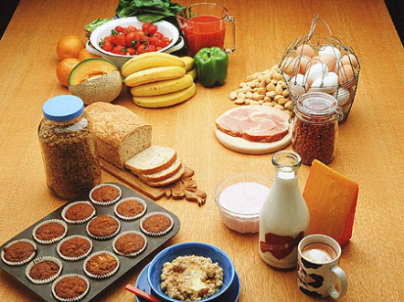
Харчові домішки

Slide 2
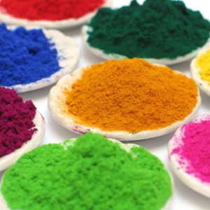
Харчовими добавками називають групу природних або синтетичних речовин, які спеціально додають до продовольчої сировини, напівфабрикатів або готових продуктів з метою надання їм певних якісних показників.

Slide 3
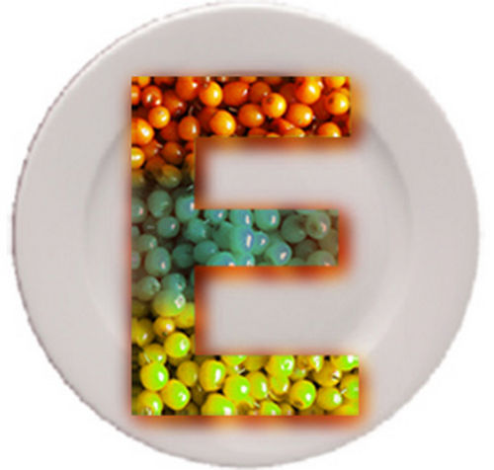
Всі харчові Е добавки можна розділити на наступні групи:
барвники (Е 100-182);
консерванти (Е 200-283);
антиокислювачі (Е 300-321);
кислоти, підстави і солі;
харчові добавки, які перешкоджають злежуванню і комкованию;
стабілізатори консистенції, эмульгаторы, загустителі, текстуратори і сполучні агенти (Е 400-482);
поліпшувачі для борошна і хліба;
фіксатори кольру;
харчові добавки, що підсилюють і змінюють смак і аромат харчового продукту (Е 620-І642);
Підсолоджувачі;
наповнювачі (носії і розчинники);
ароматизатори.

Slide 4
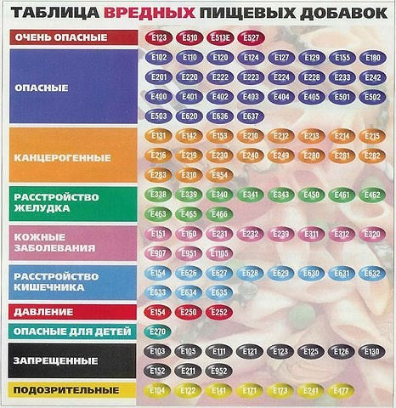

Slide 5
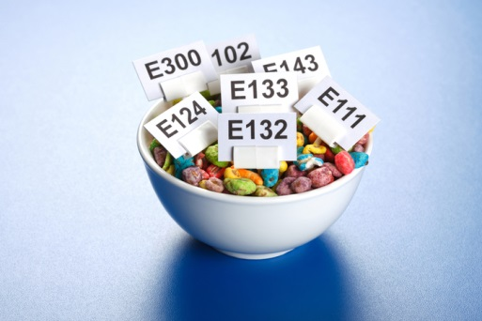
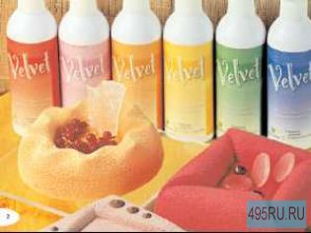
Більшість виробників , додаючи в вироблені ними продукти харчові добавки , не вказують їх взагалі або вказують назву речовин , з яких вони складаються , не зрозуміло для більшості людей.

Slide 6
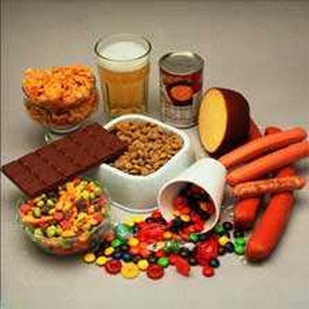
Е951 - аспартам , цукрозамінник . Він може
викликати отруєння , головні болі , сильне
серцебиття , втрату пам'яті , припадки і
втрату зору. Крім аспартама часто
застосовуються підсолоджувачі Е950 і Е952 .
Е338 - ортофосфорна кислота. Викликає
подразнення очей і шкірних покривів. Цю кислоту
застосовують для виробництва газованої води і
для здобуття солей (порошки для виготовлення
печива і сухарів ) .
Е211 - бензонат натрію , використовується в основному при виробництві повидла, мармеладу , кільки, кетової ікри , плодово- ягідних соків і різних напівфабрикатів .
Харчові добавки Е210 , Е211 , Е212 - вводять в деякі харчові продукти як бактерицидний і протигрибковий засоби . Зазвичай це джеми , фруктові соки , маринади і фруктові йогурти.
Добавки Е210 і Е211 можуть привести до злоякісних пухлин . У зв'язку з тим , сто при з'єднання з вітаміном С утворюється бензол , який пошкоджує клітини нашого організму , дані добавки можуть викликати онкологію.

Slide 7
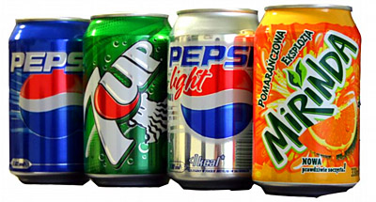
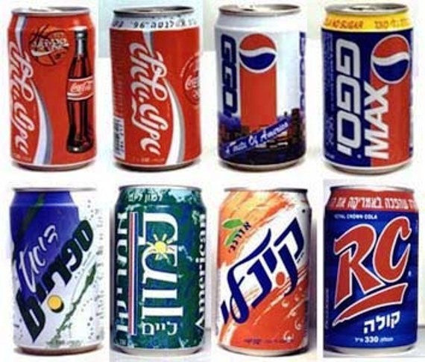
Газовані напої з харчовими добавками
Вуглекислий газ є одним з основних компонентів
нами улюблених газованих напоїв.
Саме йому вони зобов'язані своєю назвою .
Сам по собі він не небезпечний , але тим ,
хто страждає захворюваннями шлунково -кишкового
тракту потрібно бути обережним тому , що
вуглекислий газ може спровокувати розлади травлення або больовий
напад .
Е950 , на упаковках газованих напоїв міститься метиловий спирт , що погіршує роботу серцево -судинної системи. Він надає збудливу дію на нервову систему і може , з часом , викликати звикання . Безпечна доза не більше 1 грама на добу.

Slide 8
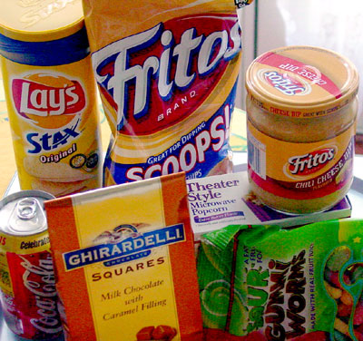
Чіпси і сухарики з харчовими добавками
Чіпси - це взагалі геніальний
продукт. Це коли всього лише
одна картопля продається за
ціною одного кілограма.
Чіпси і сухарики містять величезну
кількість канцерогенів.
Для того щоб картопля хрумтіла , щоб
не псувалася і була смачна , в неї
додано величезна кількість речовин , і
в тому числі , глукомат натрію ( Е621 ) ,
який є підсилювачем смаку. Це особливий
вид харчової смакової наркоманії , тобто дитина вже ніколи не буде їсти нормальну картоплю , він буде завжди просити тільки картоплю з підсилювачем смаку . Зараз смак чіпсів найменше нагадує справжній, приготовленій вдома картоплі.

Slide 9
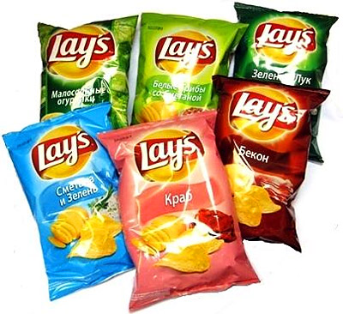
На перший погляд у сухариках немає нічого страшного , просто підсушений хліб , але ж він присипаний великою кількістю консервантів , ароматизаторами і роздільниками . Сучасні сухарики придбали зовсім нове , небезпечне для людства властивість і смак. Щороку кількість захворювань шлунково- кишкового тракту серед школярів зростає з величезною швидкістю. Основна причина цього - захоплення дітей ось цим сухим кормом. Шведські вчені визначили , що картопляні чіпси , картопля фрі і гамбургери містять таку кількість канцерогенів , що їх любителі приречені на онкологічні захворювання. Тут мова йде про канцерогенність акриламід .
Проробивши ряд експерементів, сучасні вчені виявили, що коли вуглеводи - основний компонент рису, картоплі і борошняних виробів - нагрівають до високої температури, то відбувається процес утворення речовини акриламіду.
За даними Міжнародного агенства ракових досліджень, акриламід викликає мутацію генів, при його вживанні з'являються злоякісні пухлини шлунка, завдається непоправної шкоди центральної та периферійної нервової системи.

Slide 10
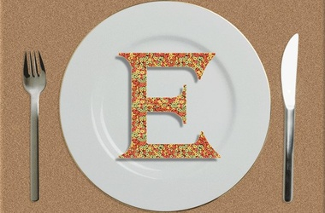
Виготовлення харчових продуктів в промислових масштабах привело до того, що хімічні домішки стали частиною нашої щоденної дієти. Можна сказати без перебільшення, що сотні різних штучних домішок входять у наш щоденний раціон. Не дивно, що люди починають все більше турбуватися про те, як ці домішки впливають на наше здоров'я.

